Slide 1



CESTE
Escuela Internacional de Negocios
Zaragoza (España)

Slide 2


¿Quién soy?
Pablo Sanz Caperote
Doble Grado en Ingeniería Informática – Matemáticas
Profesional con más de 3 años de experiencia entorno al mundo de los datos.
Casi 2 años trabajando con Databricks
Varias certificaciones en Clouds (AWS, Azure, GCP)
www.linkedin.com/in/pablosanzcaperote

Slide 3
Optimización en Spark
Notes:
Vamos ahora con Unity Catalog….

Slide 4
Índice del curso
Fundamentos y diagnóstico de rendimiento
Funcionamiento de Spark
Cuellos de botella
Uso de herramientas
Técnicas de optimización
Buenas prácticas con código
Optimización de particionado y archivos
Uso de Delta Lake en Databricks
Diseño de pipelines escalables y sostenibles
Modularización, parámetros y manejo de errores
Orquestación con Databricks Workflows
Control de costes y clusters eficientes
Casos reales de optimización de pipelines

Slide 5
1. FUNDAMENTOS Y DIAGNÓSTIVO DE RENDIMIENTO
Notes:
Vamos ahora con Unity Catalog….

Slide 6
Índice | Fundamentos y diagnóstico de rendimiento
Ciclo de ejecución en Spark
Arquitectura interna de Spark y Databricks
Identificación de cuellos de botella
Herramientas de diagnóstico

Slide 7

Objetivos | Conocer las transformaciones de Spark, sus cuellos de botella y las herramientas de diagnóstico
Explicar cómo Spark ejecuta un pipeline de datos desde el código hasta la ejecución distribuida.
Identificar los cuellos de botella más comunes en Spark.
Usar las herramientas de diagnóstico en Databricks

Slide 8







Ciclo de ejecución | Spark planifica primero y ejecuta después
Transformaciones (lazy)
Generan plan lógico
select, filter, join
Código
Plan lógico
Acciones
Disparan ejecución real
count, show, write
Optimización (Catalyst)
Plan fisico
Spark no ejecuta hasta encontrar una acción
DAG -> Stages -> Tasks
Notes:
Plan lógico → lo que Spark entiende que quieres hacer.
Optimización (Catalyst) → reordena y simplifica operaciones.
Plan físico → instrucciones para ejecutores.
Ejecución distribuida → división en stages y tasks.

Slide 9

Spark y Databrick por dentro | Spark reparte el trabajo y Databricks gestiona automaticamente
Notebook
Código Spark
Driver
Genera el DAG
Divide en stages
Cluster
Databricks decide escalado y recursos
Executor 1
Ejecuta tasks
Memoria local
…
Executor N
Ejecuta tasks
Memoria local
Resultados
Notes:
Entender cómo Spark divide un pipeline en etapas de ejecución y cómo eso afecta el paralelismo y el rendimiento.

Slide 10


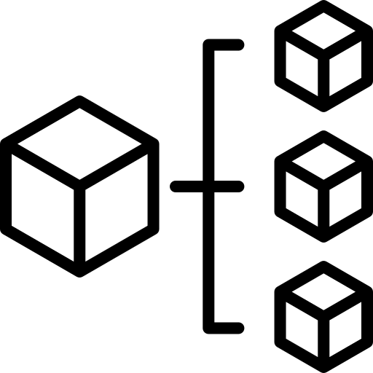
Cuellos de botella | Detectarlos es el primer paso para optimizar un pipeline
Shuffles
Data Skew
Particionado ineficiente
Redistribución de datos entre nodos
Causas: join, groupBy,…
Impacto: alto coste
Particiones con datos muy desbalanceados
Una tarea tarda mucho más que el resto
Pocas particiones implica poco paralelismo
Demasiadas particiones implica sobrecarga de tareas
Spark UI
DAG Viewer
explain()
queryExecution
Notes:
Data skew
Ejemplo: join donde una clave aparece millones de veces.
Particionado
Impacto en rendimiento y consumo de memoria.

Slide 11
DEMO
COMO DIAGNOSTICAR EN SPARK
Notes:
Vamos ahora con Unity Catalog….

Slide 12
Concepto | Qué es | Cuándo se crea | Nivel
Job | Acción completa count, save, collect | Se ejecuta una acción | Puede contener varios stages
Stage | Operaciones que pueden ejecutarse sin mover datos | Cada operación que requiere shuffle groupby, join, repartition | Contiene varios task
Task | Unidad indivisible de ejecución | Por partición de los datos | Se ejecutan en pararlelos los executors

Slide 13


Ejemplo 1 | Un solo Job, un solo Stage
Jobs: 1 -> count es acción
Stages: 1 -> No hay suffle (solo lectura)
Tasks: El número de particiones del DF (el que haya por defecto)
Ejemplo 2 | Un solo Job, varios Stages
Jobs: 1 -> collect es acción
Stages: 2 -> groupby require shuffle
Tasks: 8 -> Cada stage tiene 4 Task

Slide 14
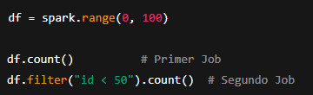
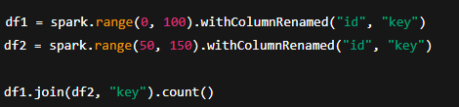
Ejemplo 3 | Varios Jobs
Jobs: 2 -> cada acción dispara un nuevo Job
Stages: 2 (1 por cada job)
Tasks: El número de particiones del DF (el que haya por defecto)
Ejemplo 4 | Join con shuffle
Jobs: 1 -> count es acción
Stages: 3 -> join implica shuffle
Tasks: El número de particiones del DF (el que haya por defecto)

Slide 15
KAHOOT
Notes:
Vamos ahora con Unity Catalog….

Slide 16

www.ceste.es

